Slide 1
Equipo #3
López Germán Diana Karina
Ayala Quiñonez Marisol Angelica
Armenta López Viridiana
Herrejon Portillo Iveth Guadalupe
Primer Avance
Control de Calidad
Hermosillo, Sonora; a 09 / octubre / 2014
Notes:
Notas
Use la sección Notas para las notas de entrega o para proporcionar detalles adicionales al público. Vea las notas en la vista Presentación durante la presentación.
Tenga en cuenta el tamaño de la fuente (es importante para la accesibilidad, visibilidad, grabación en vídeo y producción en línea)
Colores coordinados
Preste especial atención a los gráficos, diagramas y cuadros de texto.
Tenga en cuenta que los asistentes imprimirán en blanco y negro o escala de grises. Ejecute una prueba de impresión para asegurarse de que los colores son los correctos cuando se imprime en blanco y negro puros y escala de grises.
Gráficos y tablas
En breve: si es posible, use colores y estilos uniformes y que no distraigan.
Etiquete todos los gráficos y tablas.

Slide 2
Empresa: Metalmex (Metalmecánica de México S.A. de C.V.)
Ubicación: Calle del Plomo #50, Parque Industrial, C.P. 83299. Hermosillo, Sonora.

Slide 3
Productos o servicios que producen: Experiencia en el diseño, fabricación, instalación y mantenimiento de equipo industrial y bajo diseño de Empresas líderes mundiales, proveedoras de tecnología a la Industria Minera, fabricamos equipo que ya se encuentra operando en Canadá, Estados Unidos y en México. Servicios de maquila en corte, rolado, doblez, soldadura, armado.

Slide 4
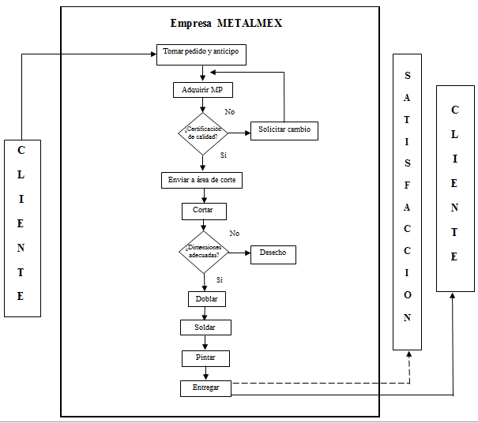

Slide 5
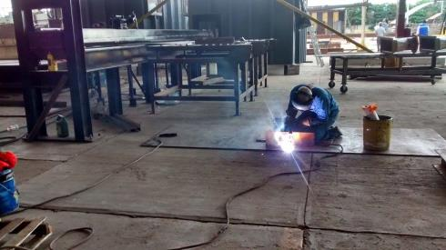
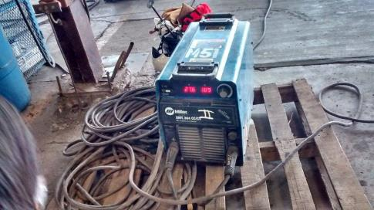

Slide 6
